Slide 1
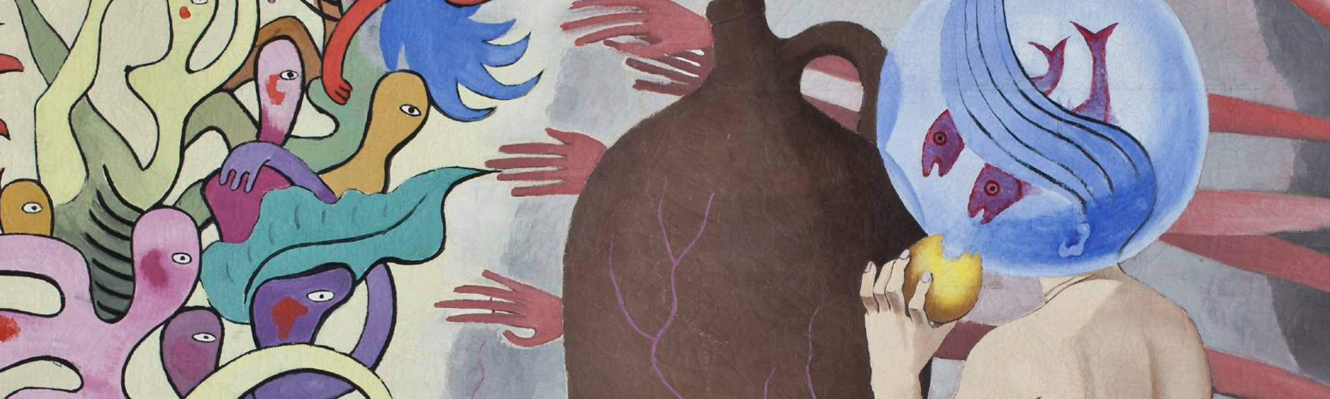


Kvindernes surrealisme

Slide 2
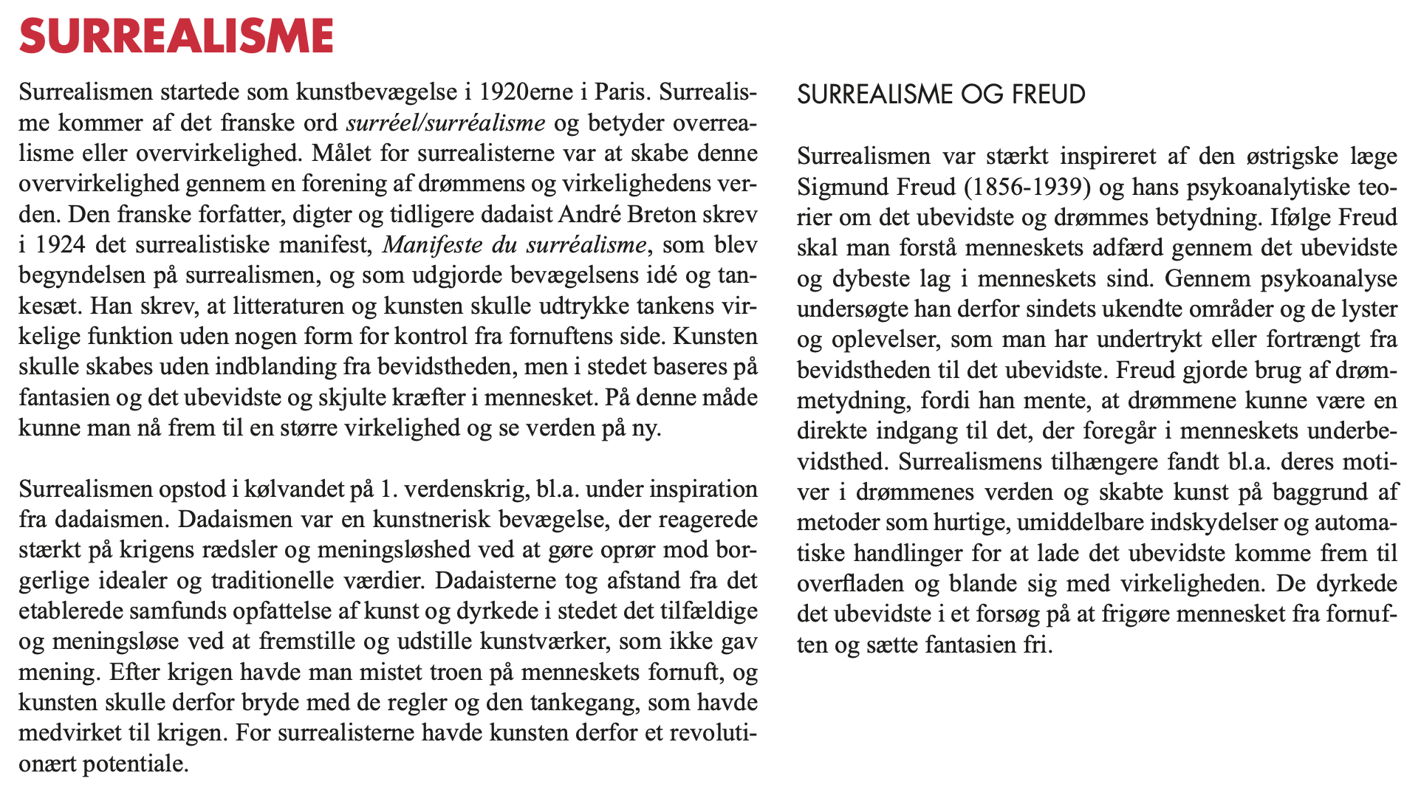

Slide 3
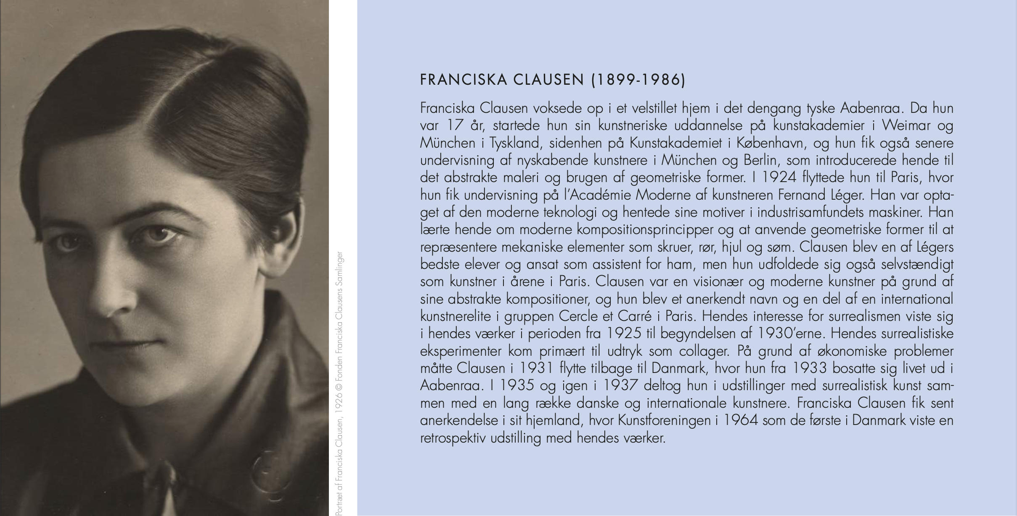

Slide 4
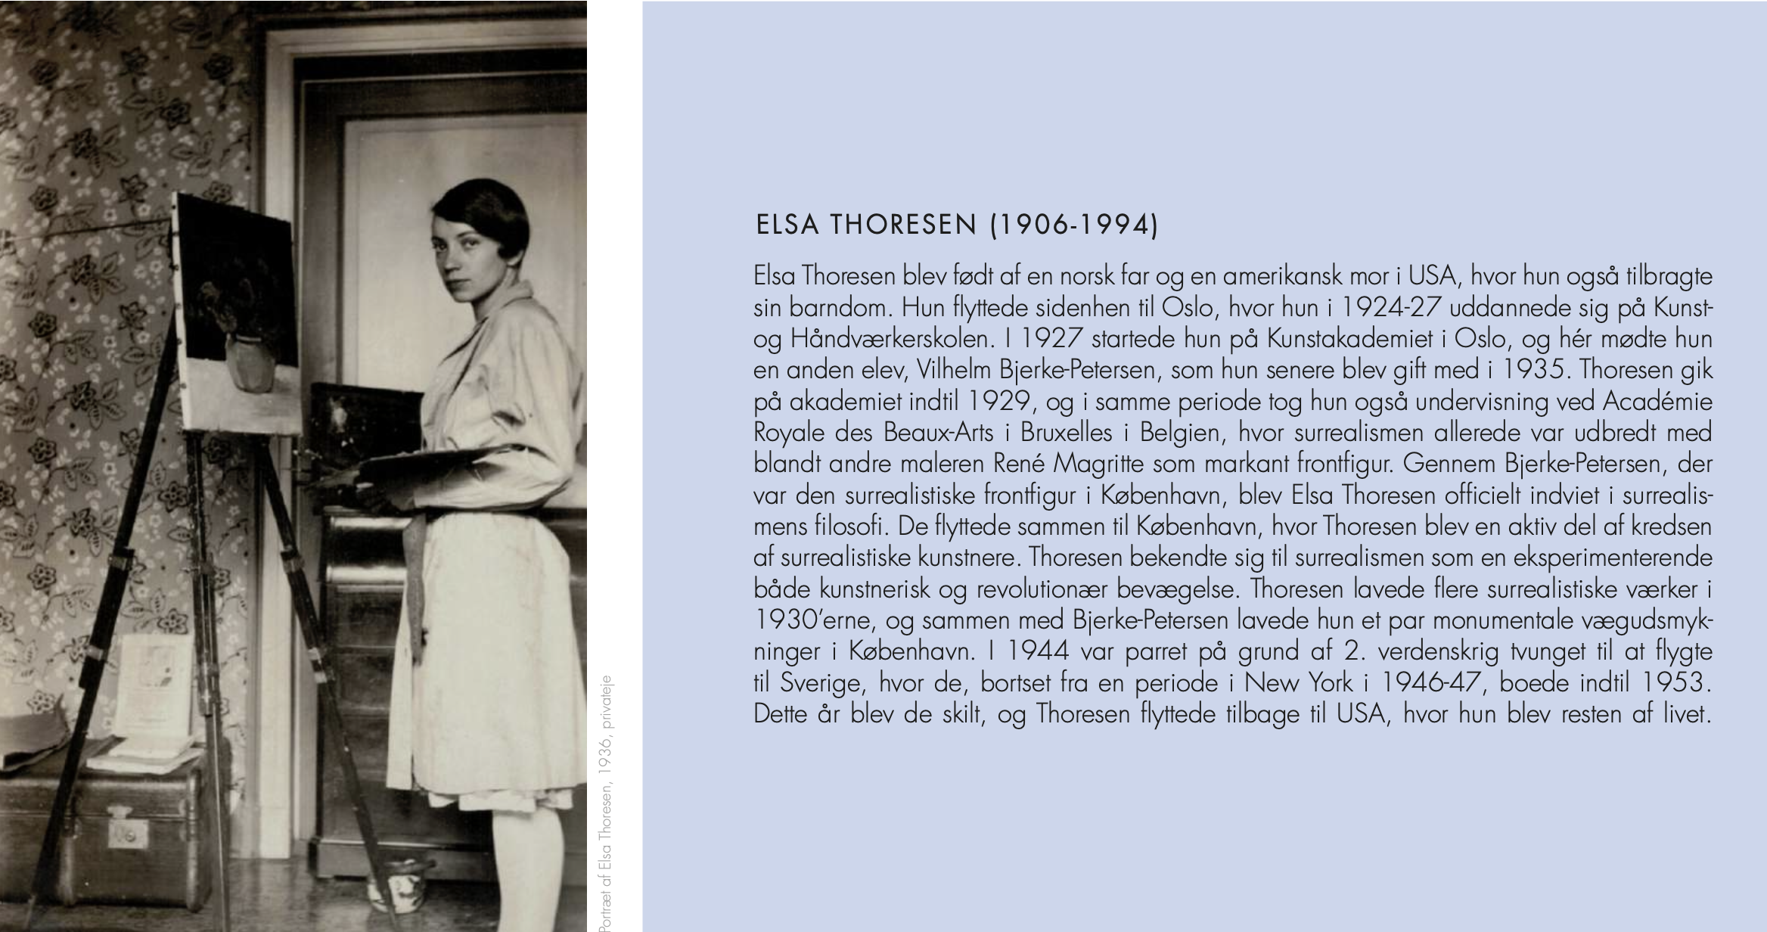

Slide 5
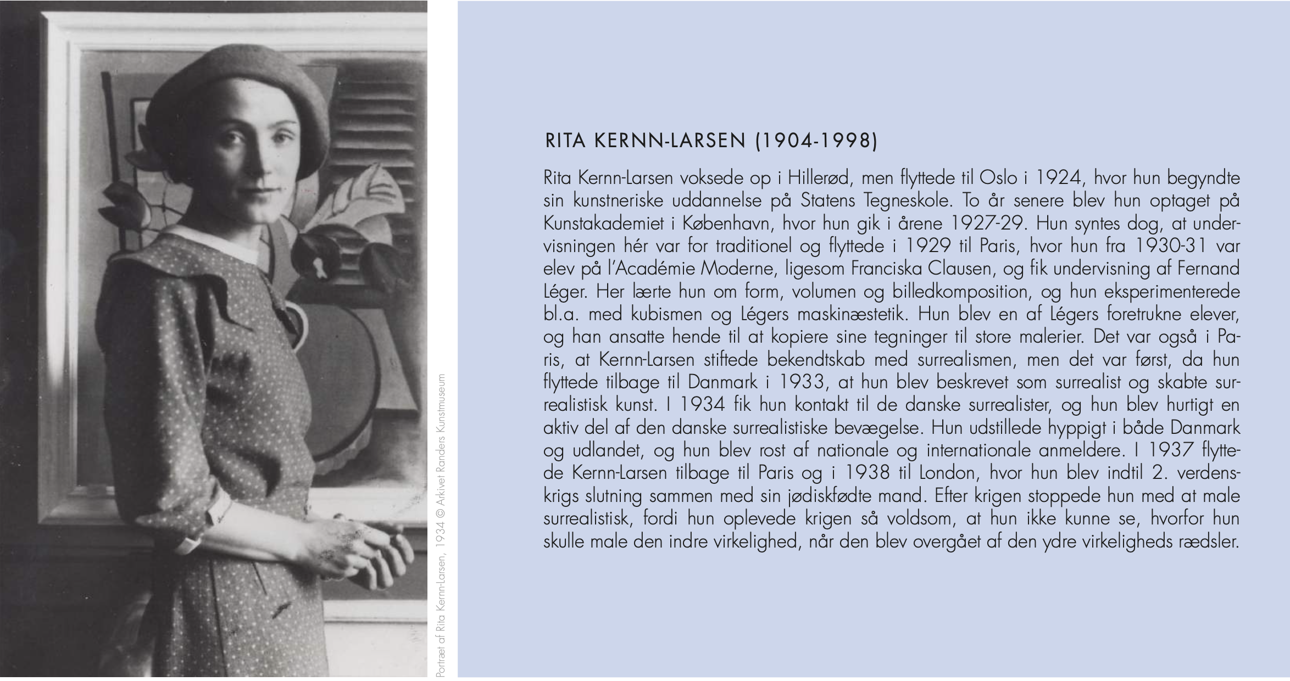

Slide 6
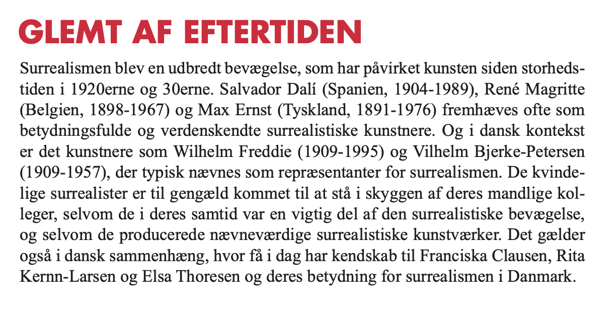

Slide 7
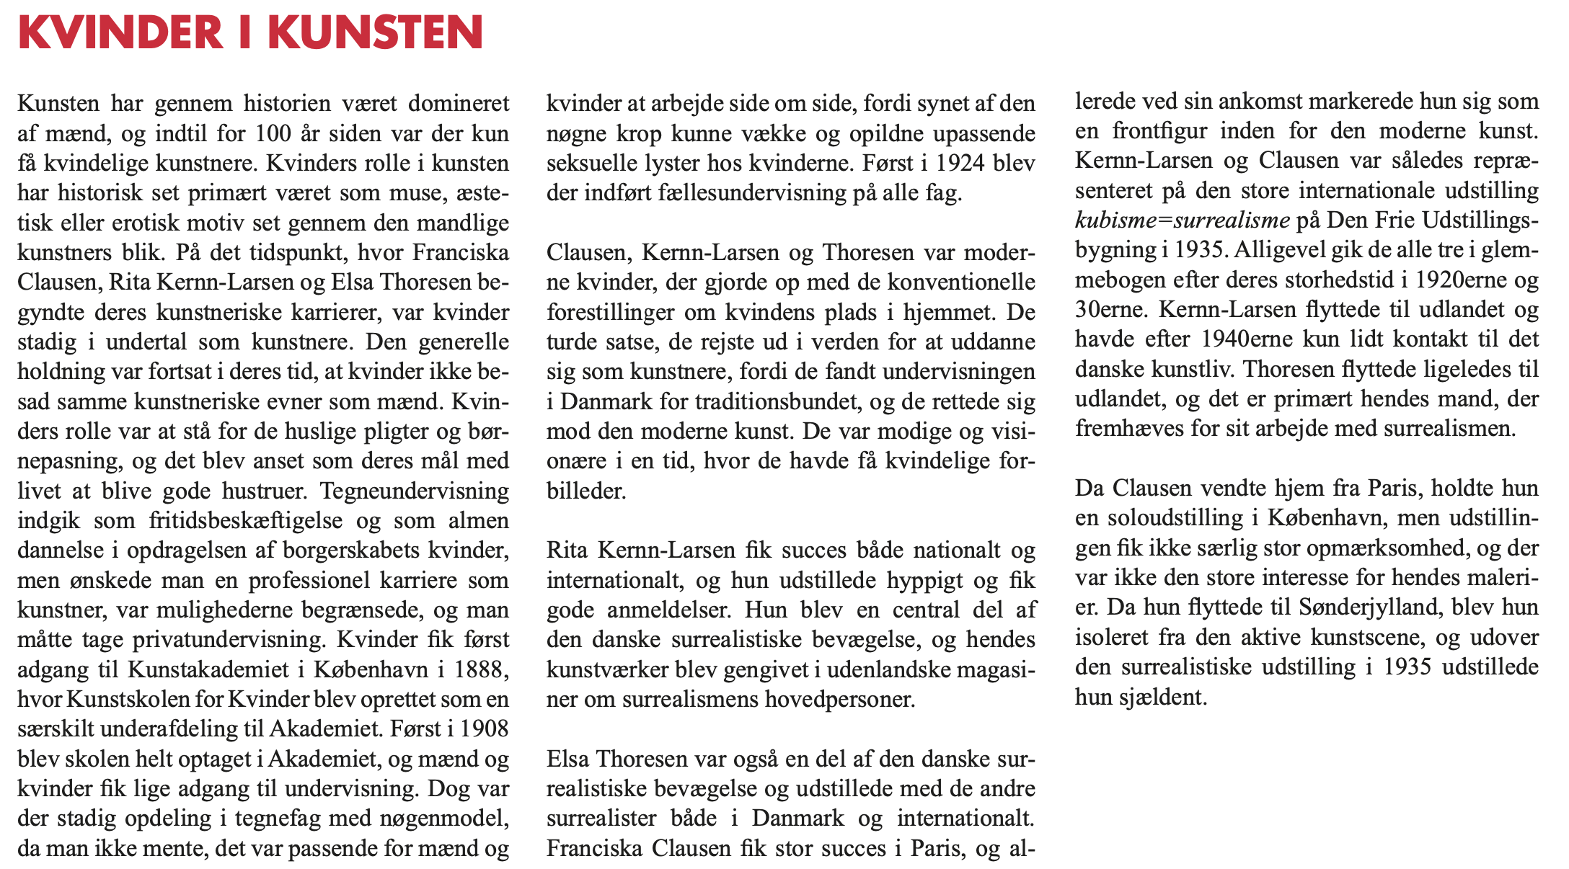

Slide 8
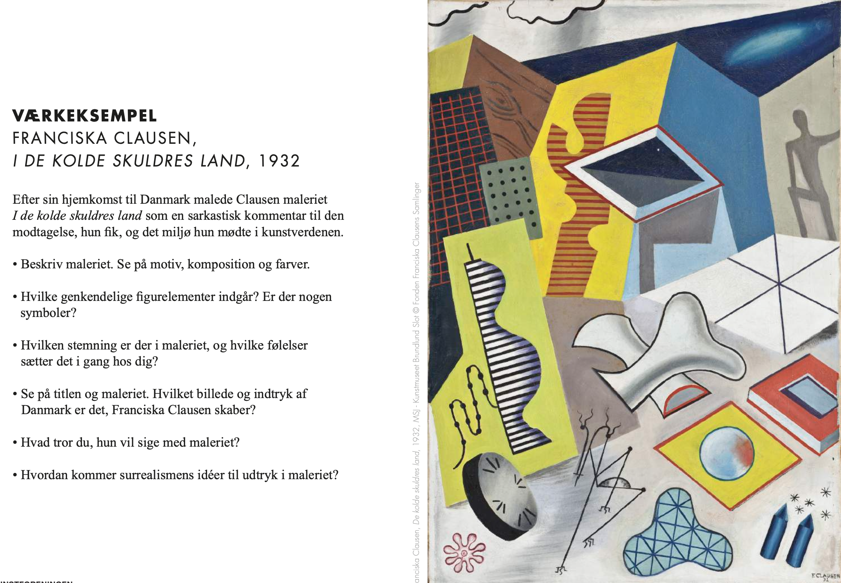

Slide 9
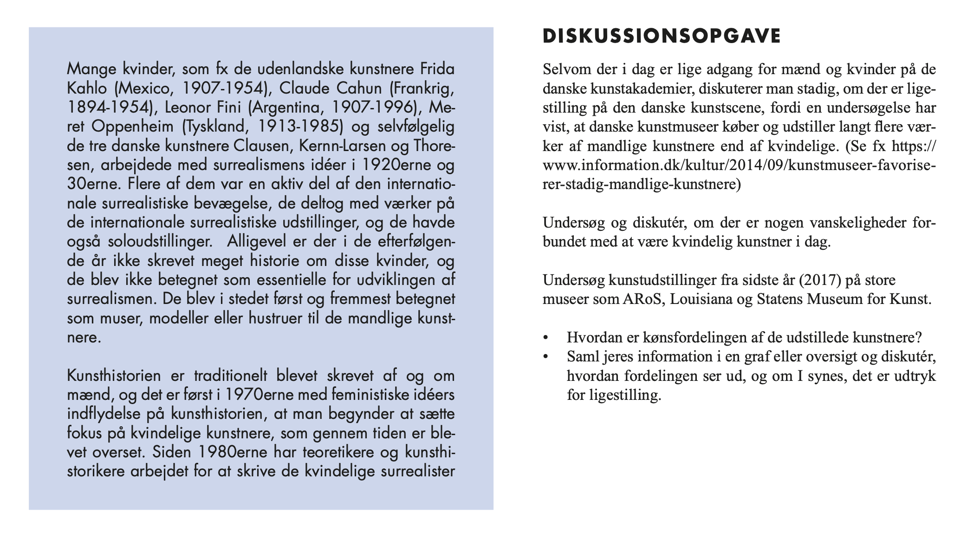

Slide 10
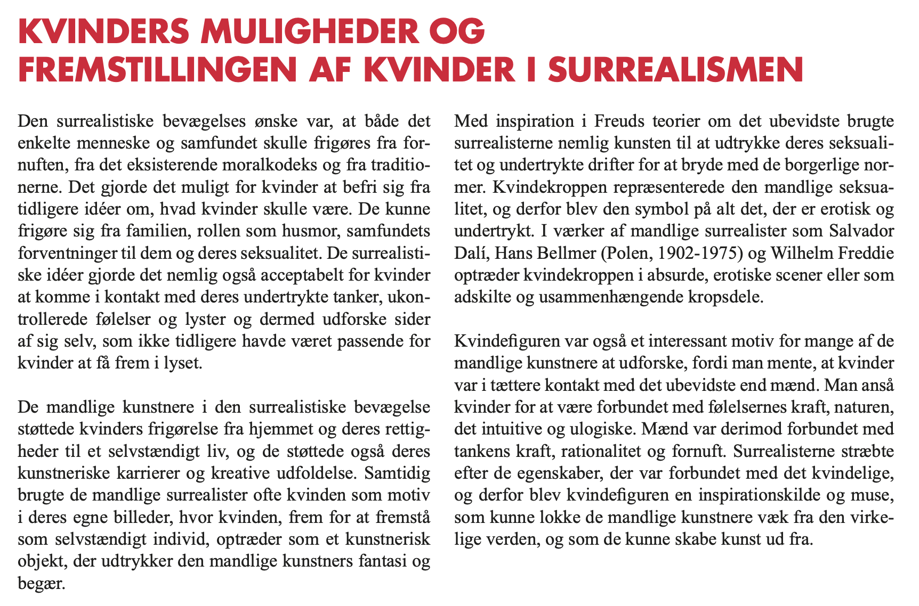

Slide 11
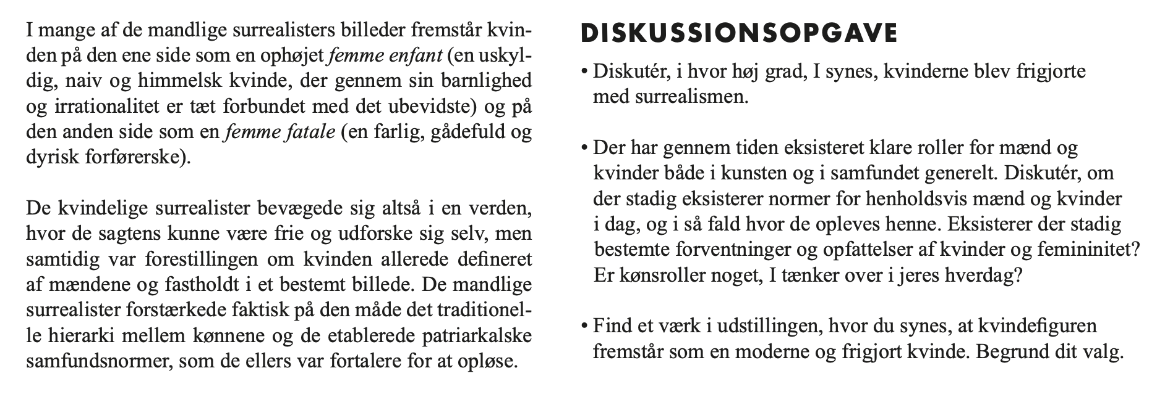

Slide 12
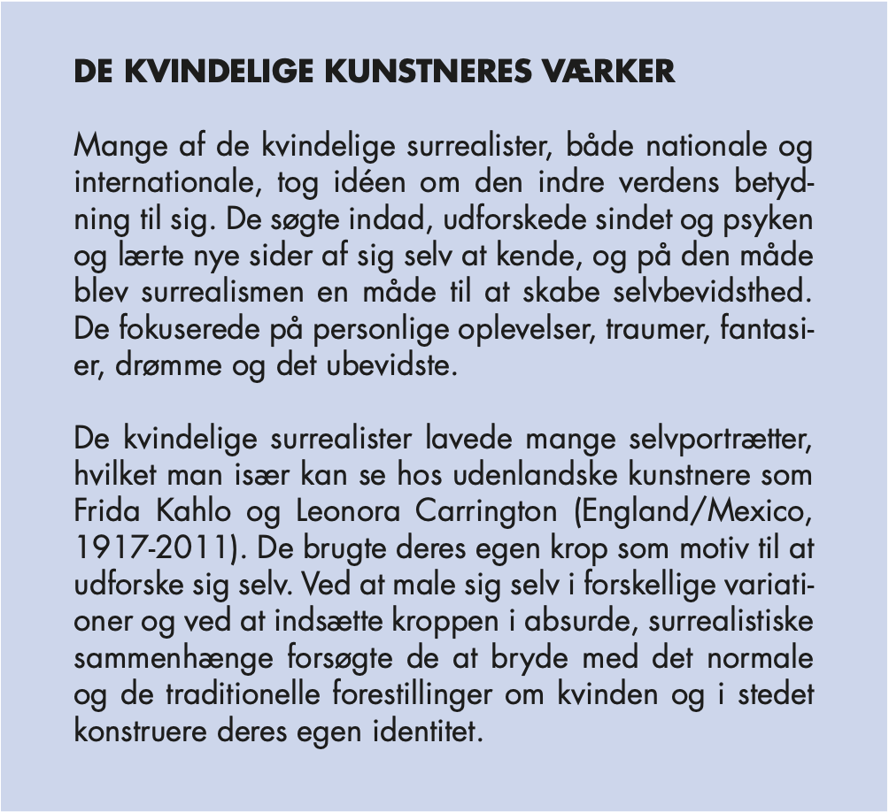

Slide 13
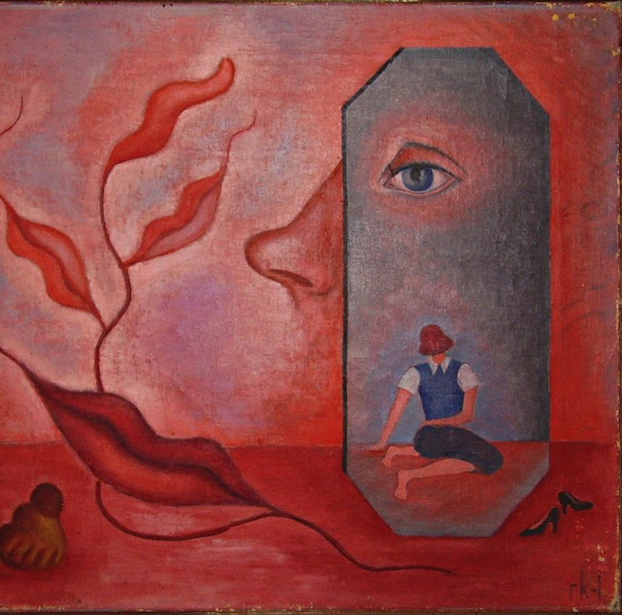
Forståelesesspørgsmål
Hvad var de tre kvindelige kunstnere Franciska Clausen, Elsa Thoresen og Rita Kernn-Larsen inspireret af i deres malerier?
Hvordan var kvindernes rolle i kunsten tidligere? Og hvordan er den nu?
Hvornår fik kinderne adgang ti kunstakademiet?
Rita Kernn-Larsen: Selvportræt (Know Thyself), 1937

Slide 14
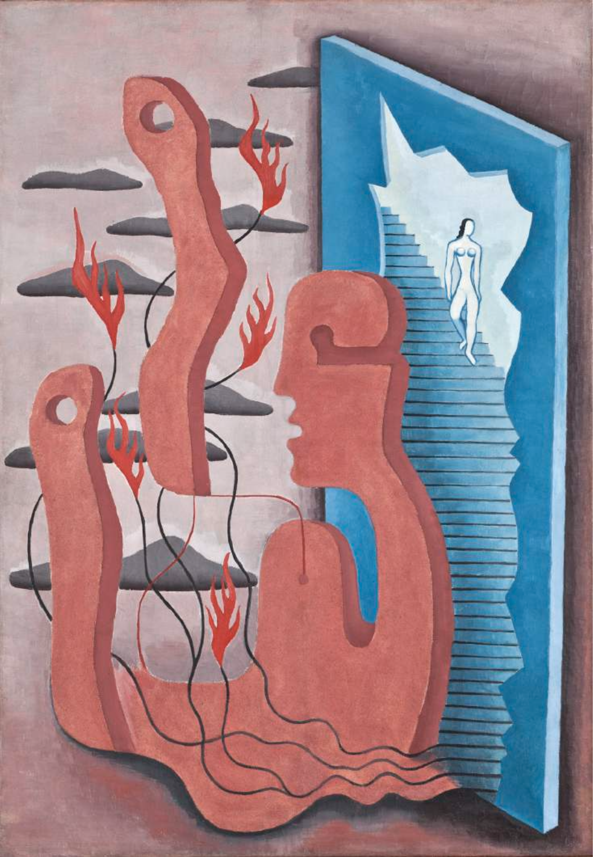
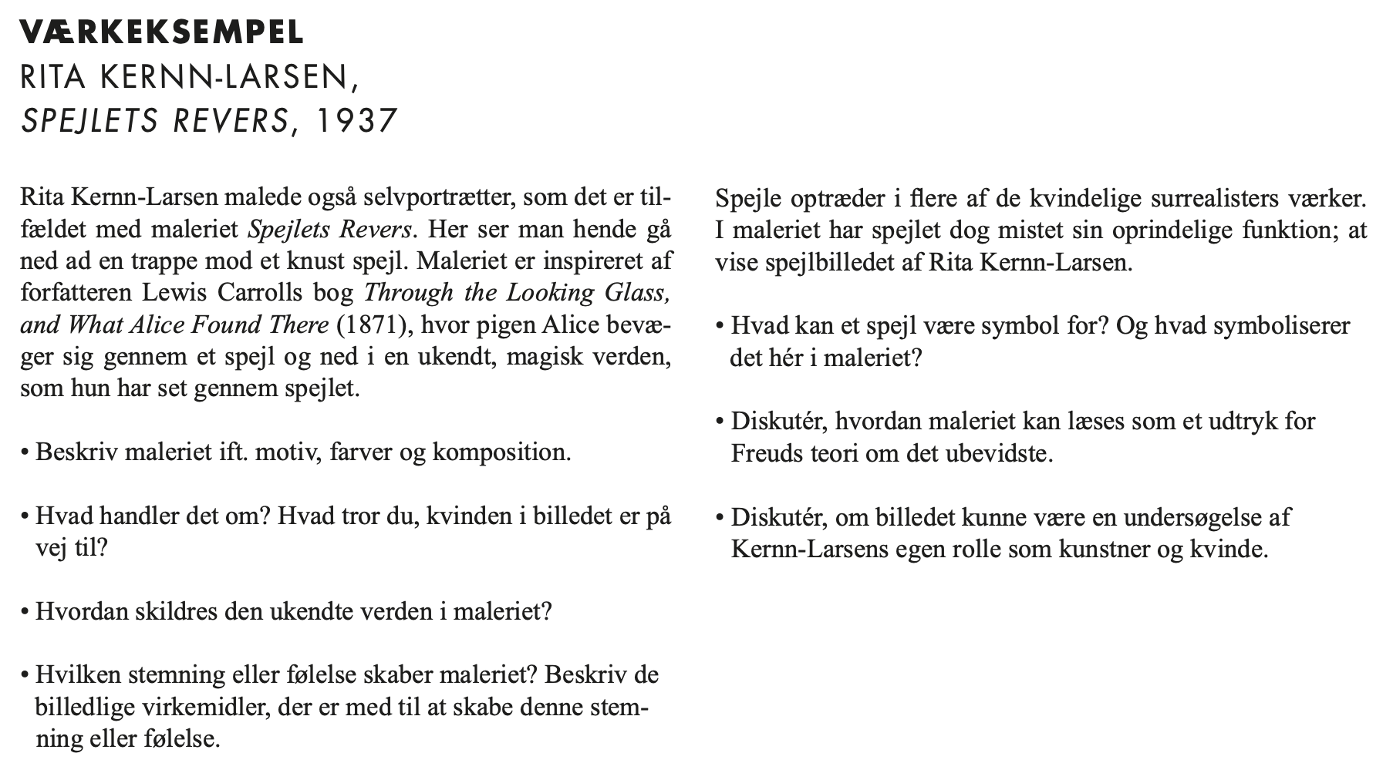
Se flere af Rita Kernn-Larsens værker her: https://kunsten.nu/journal/billedserie-soloudstilling-med-rita-kernn-larsen/

Slide 15
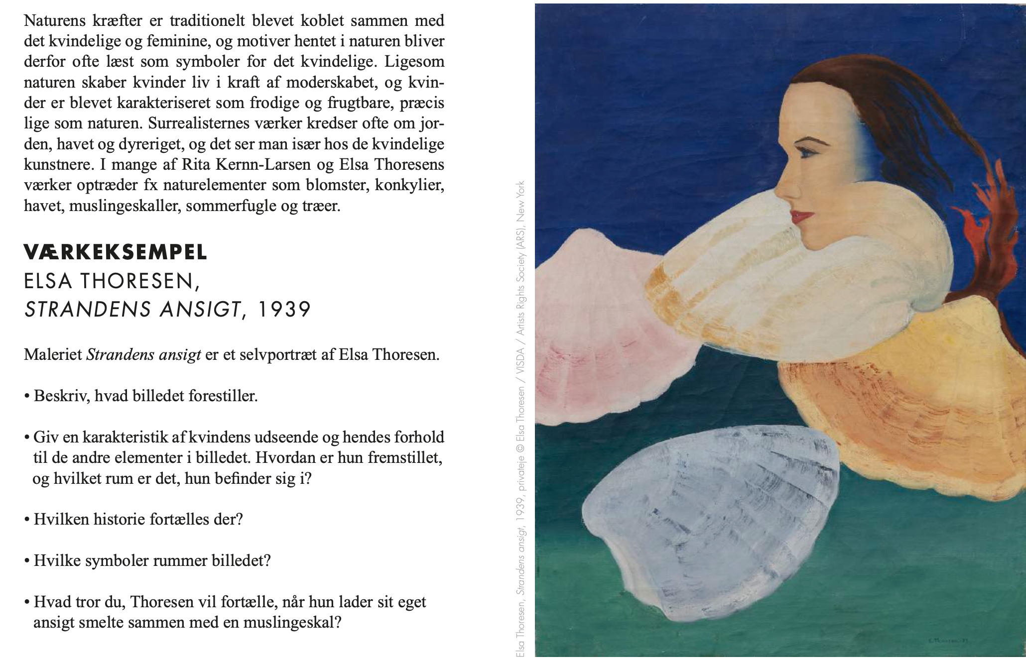

Slide 16
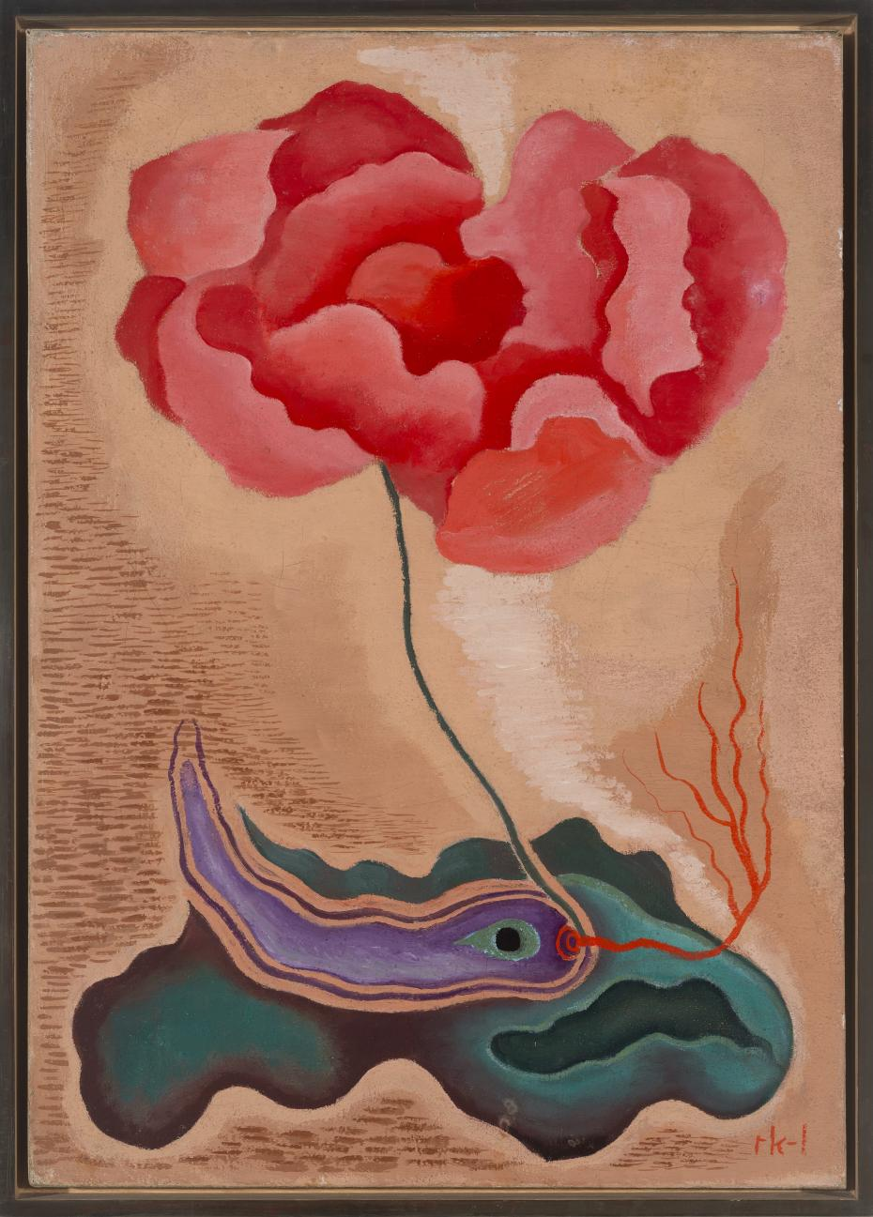
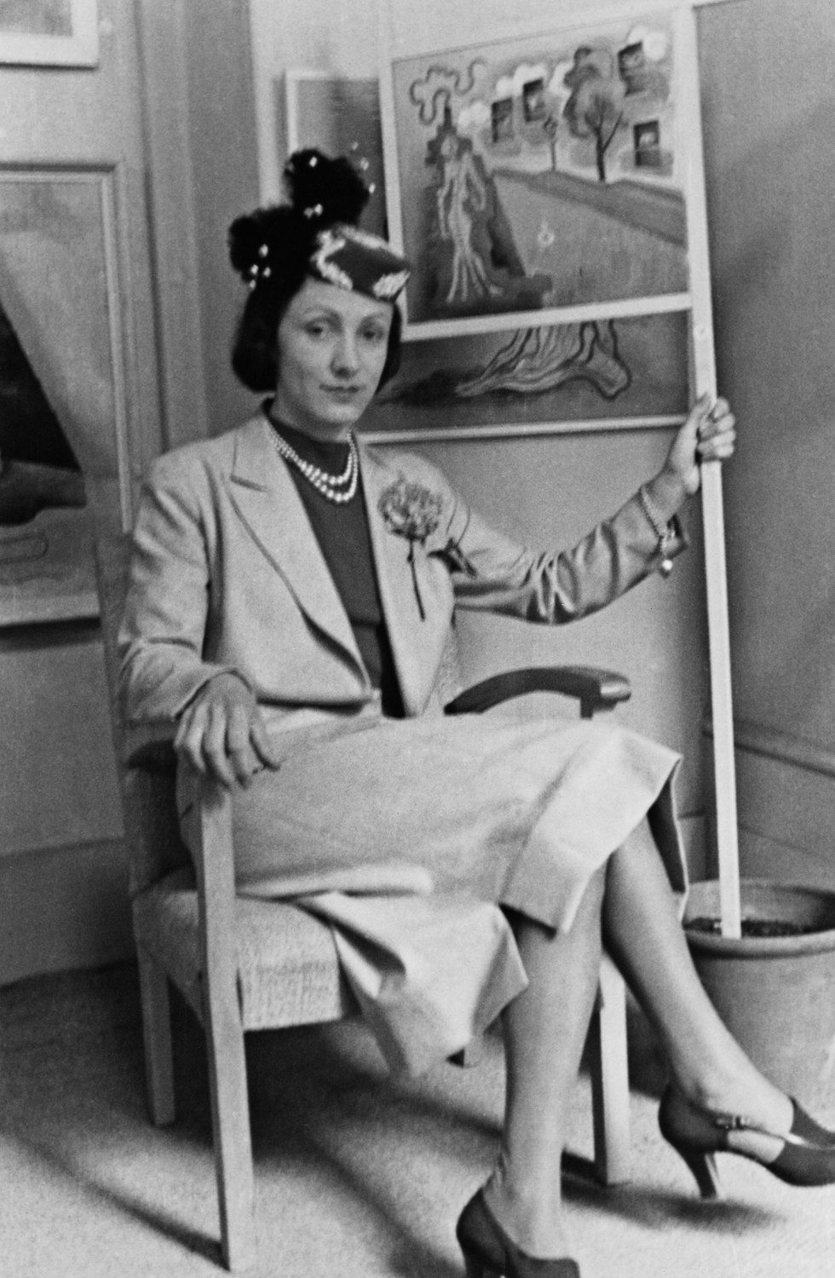
Rita Kernn-Larsen: ’Valmuen’, 1935.
Rita Kernn-Larse på et galleri London, 1938

